Slide 1
Comment évaluer la création vidéoludique en animation socioculturelle et médiation culturelle ?
De l’expérience LiègeCraft à une matrice transposable
Communication du 12 novembre 2020 – 4ème Colloque International de l’AUPTIC
Alexis Messina | Université de Liège | alexis.messina@uliege.be
Bruno Dupont | Haute École de la Ville de Liège, KULeuven | bruno.dupont@hel.be

Slide 2
1. Évaluer : du mal nécessaire au bien commun
Inscription : projet LiègeCraft
Organisation commune
Liège Game Lab
Digital Lab de la Province de Liège
Maison des Sciences de l’Homme de l’Université de Liège
Décembre 2018 – novembre 2019

Slide 3
Une culture de l’évaluation ? fondements et critiques
Impulsion de la gouvernance par projet Bataille, 2012
Particulièrement menée par des experts externes Hiernaux, 2001 : 96
On assiste à une « financiarisation » Bataille, 2012 : 9
… de domaines qui s’y prêtent difficilement Brusadelli, 2018 : 55
Problématiques d’un projet socio-culturel :
Obtention de subsides
Valorisation des acquis
Nouvelle méthodologie d’évaluation : le matrice 3T-CM

Slide 4
2. Retour sur LiègeCraft
Vivre le projet socio-culturel comme « aventure »
Base : modèle de l’activité divisée en
Pré-acte
Acte
Post-acte
Elatifi et al., 2008 : 38
Mendel, 1998

Slide 5
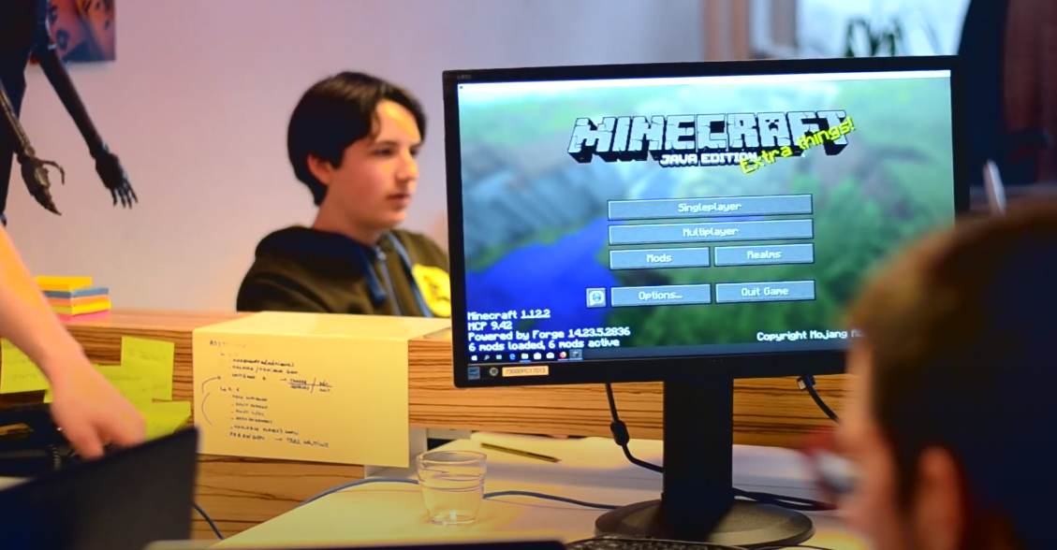
Type de dispositif : Citycraft
Origine : RennesCraft dès 2013 par l’association rennaise 3 HIT COMBO
Début de littérature scientifique
Base de réflexion : l’espace vidéoludique comme espace abstrait et de représentations
François & Triclot, 2020
Lefebvre, 1974
Évaluation du projet en acte (non formalisée) et en post-acte (formalisée)

Slide 6
3. Une matrice, trois temps d’évaluation
Le manque de temps « utile » Moser et al. 2004 : 185
Évaluer, c’est comparer Hiernaux, 2001 : 91
Comparer chaque phase du projet aux instants T1, T2 et T3
pour ensuite tracer l’évolution des phases
Nécessité de penser l’évaluation dès le pré-acte
Nécessité de formalisation modulable
Développement d’une matrice : 3T-CM
3T : en trois temps
C : contexte
M : médium

Slide 7
Tenir compte du médium
Médium : jeu vidéo (au choix) | Littératie de réception
 | Littératie de production
 | Spécificités expressives
 | Lecture de l’espace
 | Culture vidéoludique
 | Universalisation du propos
Aspect créatif : plusieurs dimensions
Littératie de réception Dupont et al., 2019
Littératie de création Zagal, 2013
Expressivité Genvo, 2012
Spatialité Ryan, 2014
Culture du médium vidéoludique Liège Game Lab, 2019
Lien avec des problématiques François et Triclot, 2020 : 238

Slide 8
Tenir compte du contexte d’action
Tenir compte du contexte d’action :
Des communautés de pratiques Lave et Wenger, 1993 Berry, 2008
Des politiques culturelles
Exemple : médiation culturelle Dufrêne et Gellereau, 2003
Contre-exemple : éducation permanente en Belgique
Contexte d’action (local et philosophique)
Démocratie |  |  | Ouverture |  |  | Efficacité
Codécision | Compréhension | Appropriation | Inclusion | Communication | Accessibilité | Quantité | Pertinence | Richesse

Slide 9
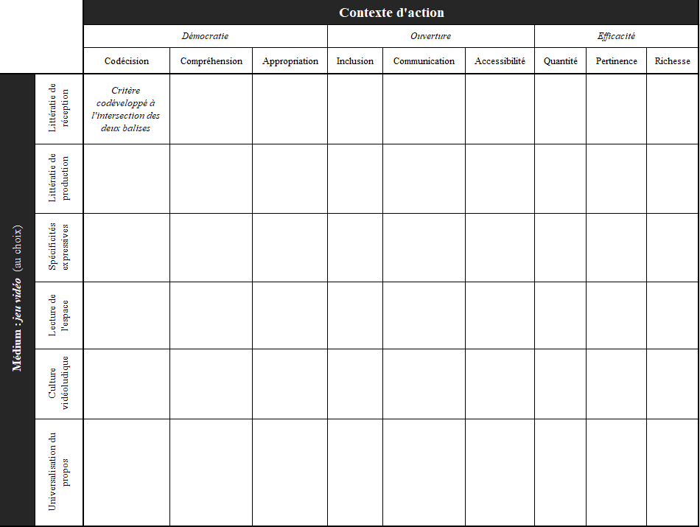
Matrice 3T-CM
Une évaluation du projet
En trois temps
En considérant son contexte d’action
En considérant son médium
De :
l’évaluation-palimpseste
À :
l’évaluation-calque

Slide 10
Ouverture
Limites de l’adaptabilité de la matrice
Modification (et suppression ?) : cadre du médium
Nécessité de littératies spécifiques à chaque animateur
L’évaluation continue doit pointer constamment vers les littératies médiatiques nécessaires à tous les acteurs de l’éducation

Slide 11
Merci !
Bataille, J. (2012). « Animation socioculturelle : à qui et à quoi sert la notion de projet ? ». Spécificités, 5(1), 77-94.
Berry, V. (2008). « Les communautés de pratique: note de synthèse ». Pratiques de formation, (54), 11-47.
Brusadelli, N. (2018). « Réinventer l’animation par l’éducation populaire? ». Savoir/Agir, (1), 51-61.
Dufrêne, B., & Gellereau, M. (2003). « Qui sont les médiateurs culturels? Statuts, rôles et constructions d’images ». Médiations et médiateurs, MEI, (19), 163-175.
Dupont, B., et al. (2019). « Une littératie vraiment vidéoludique? Du capital ludique à l’apprentissage du jeu vidéo », communication présentée au colloque international de l’AUPTIC, 22 novembre.
François, T., Triclot, M (2020). « Expérimenter la production de l’espace urbain dans Minecraft », in B. Stiegler (ed.), Le nouveau génie urbain, Fyp, Paris, 2020, pp. 225-239.
Genvo, S. (2012). « Comprendre et développer le potentiel expressif ». Hermès, 62(1), 127-133.
Hiernaux, J. (2001). « L’évaluation dans l’action sociale collective. Voix d’outre-tombe et voix présentes ». Cahiers de recherche sociologique, (35), 81-99.
Moser, H., Müller, E., Wettstein, H., & Willener, A. (éds.) (2004). « La recherche et l’évaluation : composantes de l’animation ». L’animation socioculturelle: Fondements, modèles et pratiques. (chapitre 7). Genève, ies.
Lave, J., Wenger, E. (1991). Situated Learning: Legitimate Peripheral Participation. Cambridge, Cambridge University Press.
Liège Game Lab (2019). Culture vidéoludique ! Liège, Presses Universitaires.
Ryan, M. L. (2014). « L’expérience de l’espace dans les jeux vidéo et les récits numériques ». Cahiers de Narratologie. Analyse et théorie narratives, (27).
Zagal, J. P. (2010). Ludoliteracy: Defining, Understanding, and Supporting Games Education. Pittsburg, ETC.
alexis.messina@uliege.be
bruno.dupont@hel.be
www.liegecraft.be
www.liegegamelab.uliege.be

